Slide 1
Nativos Apalapajawaa
Erika Paola Parra Patiño. Brando Yesid Montoya Jaramillo. Luis Carlos Cardona Maya Ficha: 2061250

Slide 2
Club Nativos.
Desarrollo e implementación del sitio web para el club de patinaje Nativos Apalapajawaa.

Slide 3
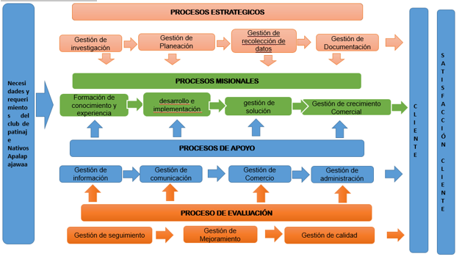
Mapa de procesos.

Slide 4
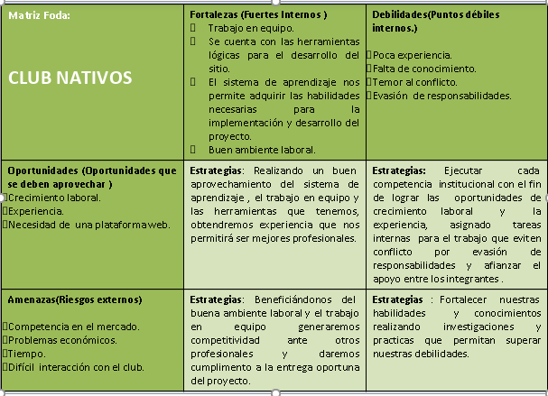
Matriz Foda.

Slide 5
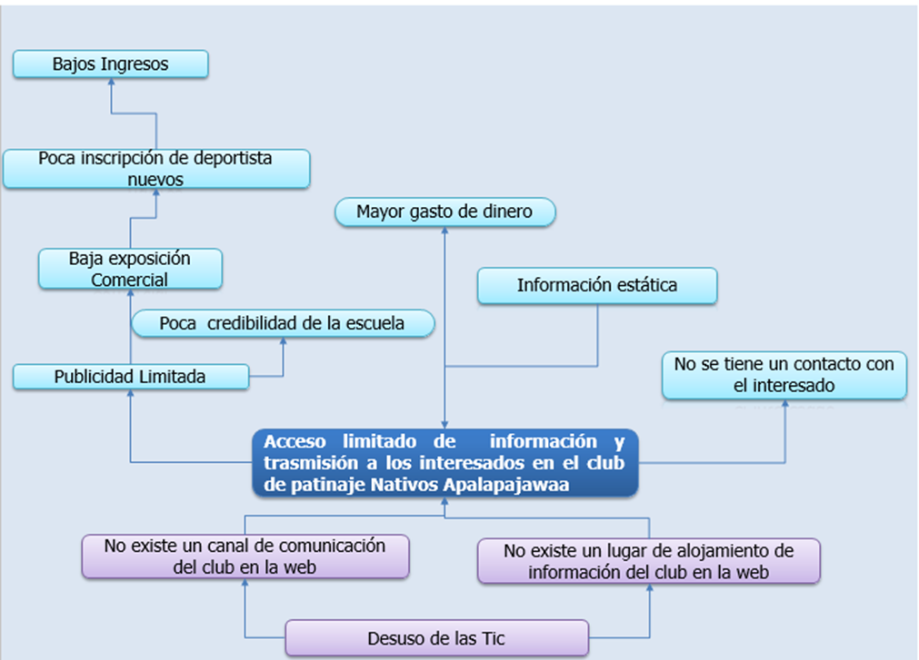
Árbol de problemas.

